Slide 1
Группа №10
Стратегическая сессия «Разработка программы создания уральского
межрегионального Научно-образовательного центра мирового уровня»
Ракетно-космический комплекс с полностью многоразовой одноступенчатой ракетой-носителем и универсальной космической платформой
Заголовок
презентации

Slide 2
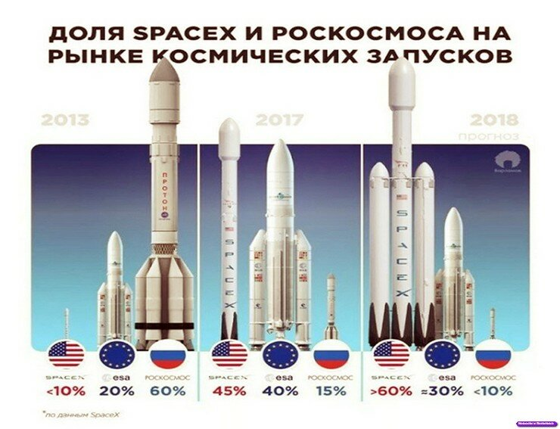
Проблема

Slide 3
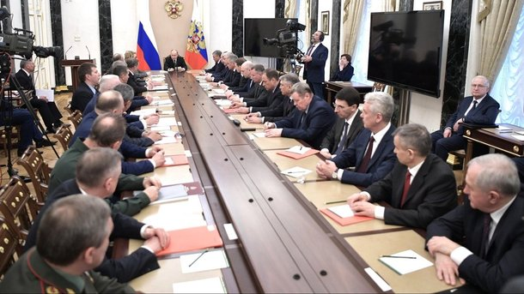
Проблема
Заседание Совбеза РФ по вопросам развития космической отрасли (апрель 2019).
Президент РФ Владимир Путин: «если Россия будет "топтаться на месте" или постоянно говорить о своих прежних достижениях в космической сфере, наверстать упущенное будет просто невозможно, необходимо по максимуму использовать преимущества, имеющиеся у РФ в этой области».

Slide 4
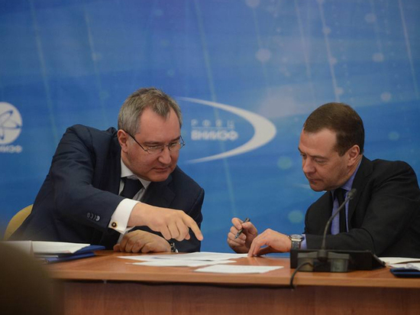
Проблема
Глава правительства РФ Дмитрий Медведев: «неэффективное освоение средств и срывы госконтрактов госкорпорацией «Роскосмос».
На космос из бюджета было выделено 260 млрд руб., из которых «Роскосмос» получил более 183 млрд руб. При этом освоила госкорпорация меньше четверти выделенных средств, так что до конца года «Роскосмос» должен потратить около 200 млрд руб.»
РИА Новости ГОРКИ, 13 июня

Slide 5
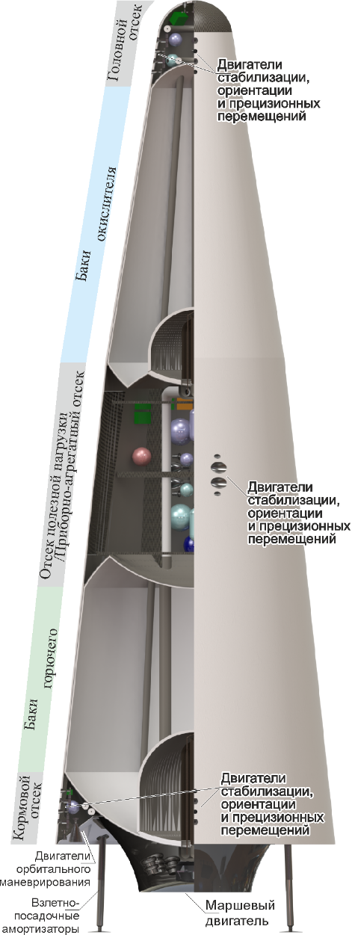
Общий вид РН, основные характеристики, назначение
КОРОНА - полностью многоразовая, одноступенчатая ракета-носитель вертикального взлета и посадки. Стартовая масса ракеты-носителя 270-290 т. Масса полезной нагрузки, выводимой на низкую околоземную орбиту H=200 км – с территории РФ – до 7 т, при специальных схемах выведения – до 12 т.
Кратность использования: корпусных элементов, основной части приборов, агрегатов – 100, двигателей в целом – 50, наиболее энергонапряженных агрегатов – 25.
Все двигатели РН используют высокоэнергетическую топливную пару «кислород/водород»: маршевый и орбитального маневрирования – жидкие, двигатели ориентации и прецизионных перемещений – газифицированные.
30500
Стоимость выведения кг ПН на РН «Корона»: 35.4 тыс. руб.
Стоимость выведения кг ПН на РН «Союз-2.1А»: 450 тыс. руб.
Стоимость выведения кг ПН на РН Falcon 9: 180 тыс. руб.
10000
РН КОРОНА на стоянке
Общий вид
РН КОРОНА:
Деление на отсеки

Slide 6
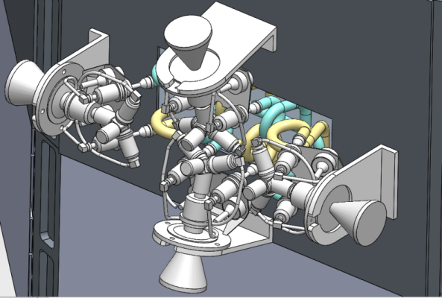
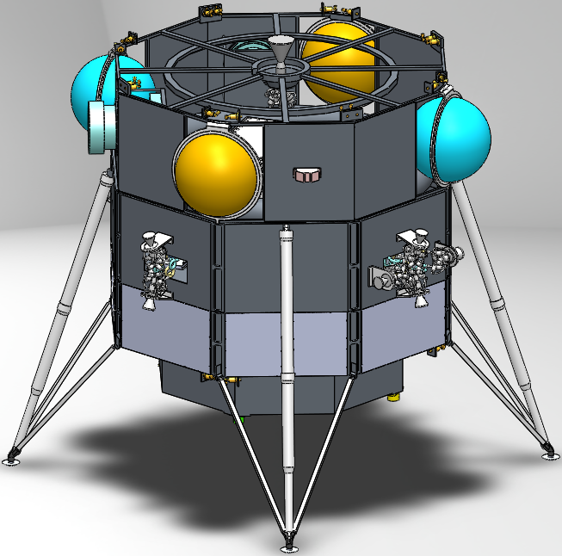
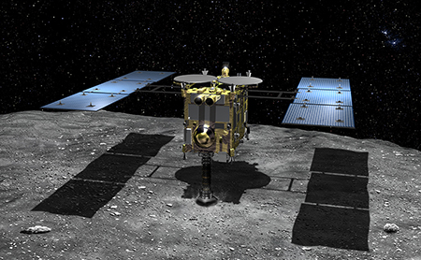
Универсальная космическая платформа для построения космического аппарата
Аналоги
3
7
5
Перелетный модуль космического аппарата «Фобос-Грунт» с космической платформой «Навигатор» (Россия)
Модуль маневровых
двигателей
Космический аппарат«Hayabusa2», (Япония)
3D модель разрабатываемого КА

Slide 7
1. Полностью многоразовая одноступенчатая ракета-носитель «Корона»
Исследования
10
8
10
0
5
10
Инновация
(разработка)
Рынок,
инвестиции
3
10
Технологическое
производство

Slide 8
Этапы реализации проекта
годы
Инновации
Технологическое производство

Slide 9
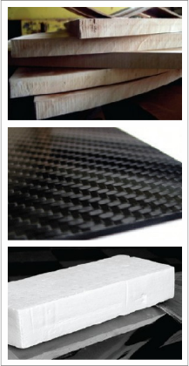
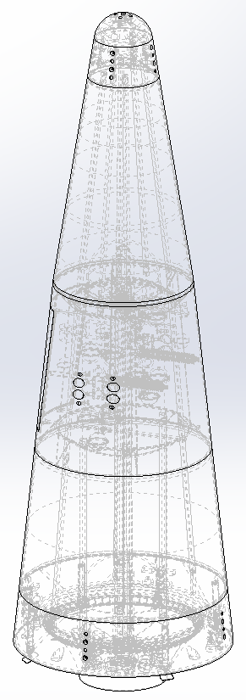
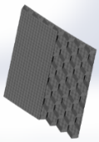
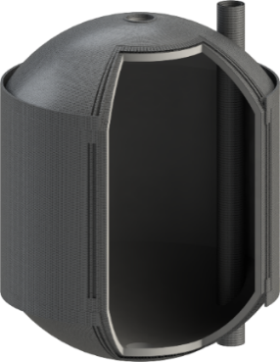
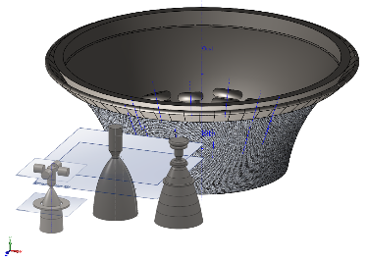
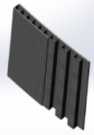
Инновации. Преодоление разрыва (5 к 10)
Исследовательские работы по конструкционным, теплозащитным и
теплоизоляционным материалам
Экспериментальное подтверждение аэродинамических характеристик
Разработка образцов стенок и экспериментального демонстрационного бака, проведение экспериментов
Проектно-конструкторская разработка двигателей
Проектно-конструкторская разработка РН

Slide 10
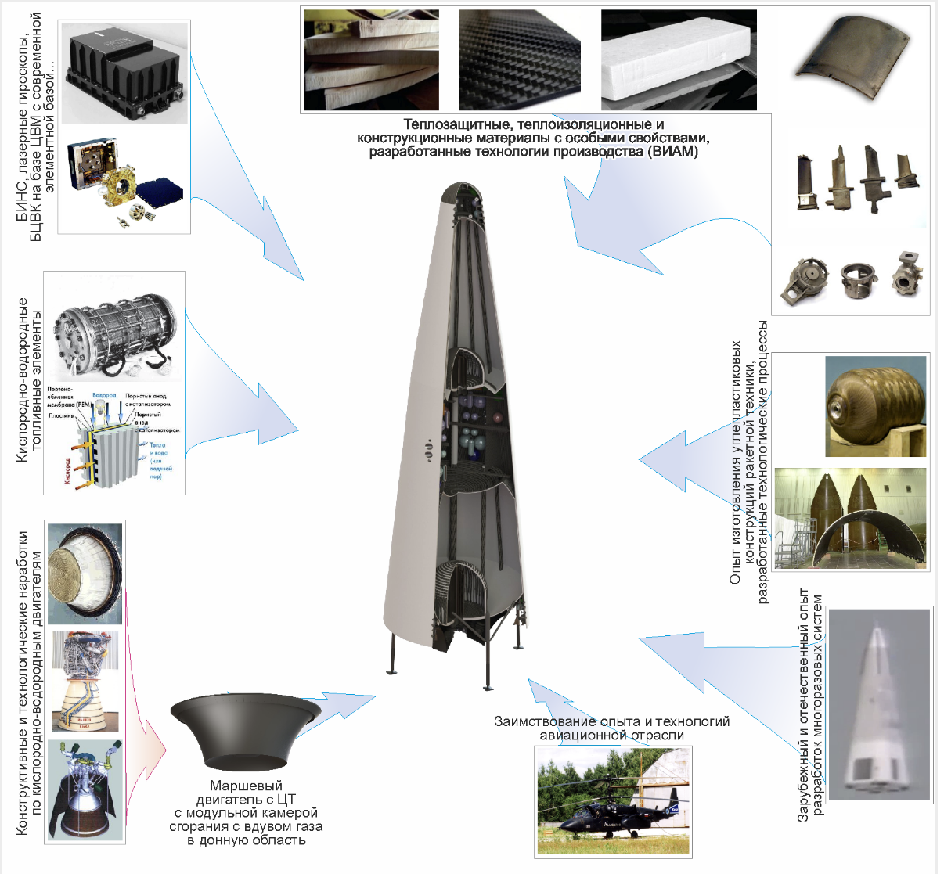
Технологическое производство. Преодоление разрыва (3 к 10)
Отработка алгоритмов возвращения и маневрирования реализуемых в системе управления
Отработка промышленной технологии изготовления теплозащитных и теплоизоляционных материалов
Развертывание производства жидкого водорода, как компонента ракетного топлива
Отработка промышленной технологии изготовления и контроля крупногабаритных тонкостенных и многослойных композитных конструкций
Подготовка производства двигателя внешнего расширения с центральным телом
Отработка технологий серийного изготовления двигателей системы ориентации на экологически чистых компонентах топлива

Slide 11
2. Универсальная космическая платформа для построения космических аппаратов
Исследования
10
8
10
0
4
10
Инновация
(разработка)
Рынок,
инвестиции
8
10
Технологическое
производство

Slide 12
Этапы реализации проекта
Эскизный проект | Технический проект | Разработка конструкторской документации. Подготовка производства | Изготовление опытных образцов | Проведение летных испытаний, начало опытной эксплуатации
Годы
1
2
3
5
Инновации
Технологическое производство

Slide 13
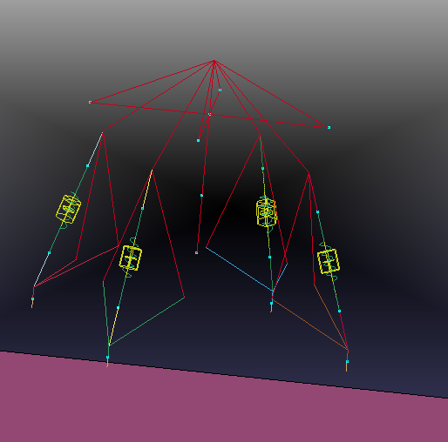
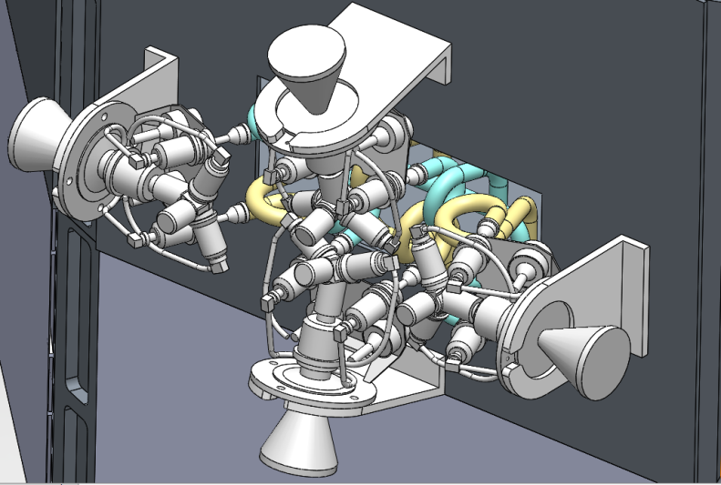
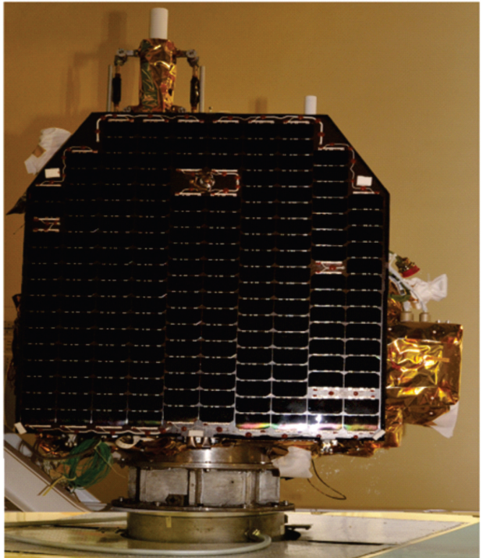
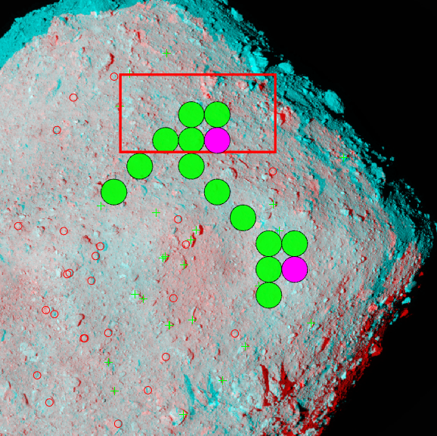
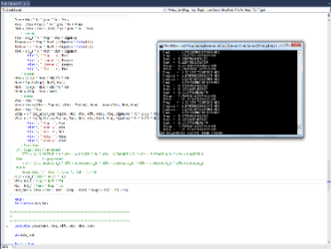
Инновации.
Преодоление разрыва (4 к 10)
Технологическое производство. Преодоление разрыва (8 к 10)
Математическое моделирование динамики посадки КА
Изготовление технологической оснастки для производства
Разработка алгоритмов посадки с применением методов глубоких нейронных сетей

Slide 14
Исследования. Преодоление разрыва (8 к 10)
Ракета-носитель «Корона»
Разработка математических моделей деформирования и разрушения композитных материалов при циклическом нагружении.
Экспериментальные исследования полноразмерных макетов топливных баков криогенных компонентов топлива.
Адаптация математических моделей газодинамических процессов для крупногабаритных двигателей с ЦТ.
Космический аппарат
Исследование низкотемпературных газогенераторов на основе азида натрия для применения в газовых двигателях КА.
Прогнозирование поведения элементов конструкций КА в условиях космоса на основе экспериментов в земных условиях.
Разработка алгоритмов управления в реальном времени в условиях неполной информации.

Slide 15
Космический рынок
Снижение стоимости пуска
Мировой уровень
Национальный уровень
Челябинская область
АО «Корона»
Снижение стоимости услуг,
дополнительная прибыль
Операторы
космической связи,
ТВ:
Dish Network
Direct TV
Ses
Inmarsat
Vodafone
Инвестиции
Инвестиции
Потенциальное увеличение
количества выводимых аппаратов

Slide 16
Рынок, инвестиции. Преодоление разрыва (0 к 10)
Установлено: мировой грузопоток в 2015 г. на орбиту – 280 т.,
стоимость выведения полезной нагрузки – 2 684 $/кг. (SpaceX)
удельная стоимость космического аппарата – $45 тыс/кг
Прогноз доли рынка АО «Корона»- 30% мирового грузопотока
225,5 млн $ (при выведении 84 тонны – доля рынка АО «Корона»);
1 млрд $ (при продаже спутников общей массой 84 тонны)

Slide 17
Финансирование проекта по годам
Этап 1 – Эскизный проект – 1 год – 5,9 млрд. руб.;
Этап 2 – Разработка КД на демонстраторы технологий и ракету, подготовка производства и экспериментальной базы – 2 года – 20,5 млрд. руб.;
Этап 3 – Изготовление, экспериментальная отработка (ракеты и демонстраторов). Доработка КД по результатам испытаний демонстраторов – 3 года – 61,8 млрд. руб.;
Этап 4 – .Изготовление экспериментально-летного образца. Испытания. Доводка – 1 год – 15,6 млрд. руб. ;
Этап 5 – Изготовление первых летных образцов. Начало опытной эксплуатации – 1 год – 11,5 млрд. руб.
Итого: 115,5 млрд. руб.

Slide 18
Финансирование проекта по этапам
Этап 1 «Эскизный проект» – 1 год – 100 млн. руб.;
Этап 2 «Технический проект» – 1 год – 200 млн. руб.;
Этап 3 «Разработка конструкторской документации. Подготовка производства» – 1 год – 400 млн. руб.;
Этап 4 «Изготовление опытных образцов» – 1 год – 800 млн. руб. ;
Этап 5 «Проведение летных испытаний, начало опытной эксплуатации» – 1 год – 500 млн. руб.
Итого: 2000 млн. руб.

Slide 19
Категории и основные Заказчики услуг по выведению полезной нагрузки
1.Системы дистанционного зондирования Земли
- Научный центр оперативного мониторинга Земли; - МЧС; - DigitalGlobe; - Российские космические системы; - ST Electronics
2. Телекоммуникационные системы
- Операторы спутниковой связи («Космическая связь», «Газпром космические системы») - Операторы сотовой связи (Билайн, Мегафон, МТС)
3. Метерологические и исследовательские системы
- Институт земного магнетизма и ионосферы (ИЗМИРАН); - Операторы услуг по геопозиционированию и геолокации («Совзонд», 2ГИС, Google, Yandex).

Slide 20
Дорожная карта прохождения проекта
1. Формирование списка потенциальных заказчиков получения услуг (предыдущий слайд) и проведение переговоров
2. Подписание протоколов о намерениях, содержащих информацию об объемах пусков, сроках запуска, финансах.
3. Формирование списка потенциальных инвесторов.
4. Переговоры с потенциальными инвесторами. (Представление пакета протоколов о намерениях, бизнес-модели, сроках вливания инвестиций, графика возврата инвестиций, маржинальность проекта.)

